Slide 1

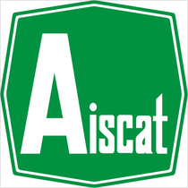
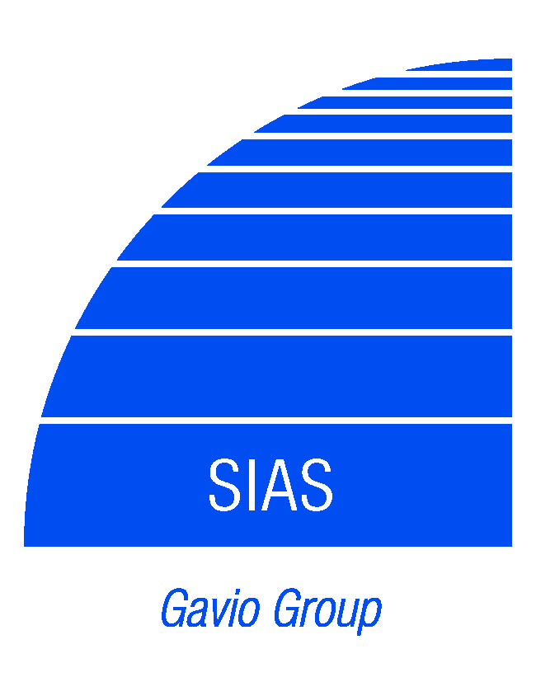
p
Il futuro della sicurezza stradale: l'impatto delle tecnologie innovative
INCONTRO AISCAT – POLIZIA STRADALE
Abano terme 25-27 ottobre 2015
Roberto ARDITI – SINA (gruppo SIAS)

Slide 2





Audi-Volkswagen
Università di Leeds
ERTICO
SINA - SIAS
DG RTD
DG MOVE
DG CONNECT
Texas Transp. Institute
Continental Automotive
ITS Consulting
University of Michigan

Slide 3
Quale Obiettivo?
Un focus per l’attuazione di una strategia di cooperazione internazionale per la ricerca e l'innovazione del trasporto stradale, lo sviluppo di attività di cooperazione, in particolare tra l'Unione Europea e gli Stati Uniti.

Slide 4
Quanto è contingente?
quanto è futuristico?

Slide 5
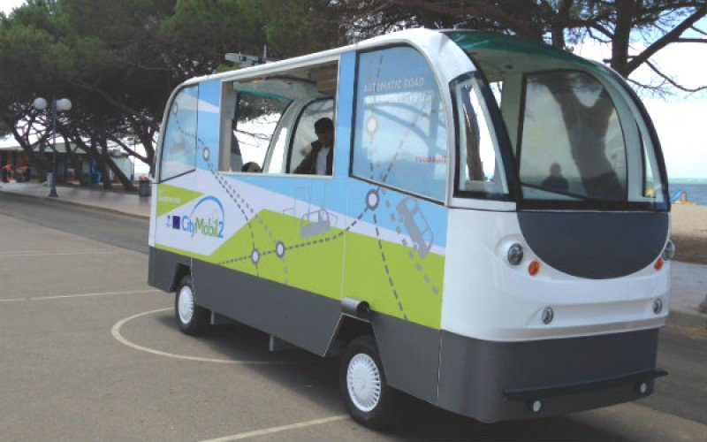
CityMobile - Léon (Spagna), La Rochelle (Francia), Losanna e oristano
CityMobile, un minibus elettrico senza conducente nato da un progetto europeo a cui partecipano 28 fra aziende ed istituti di ricerca.
CityMobile è in grado di trasportare fino a 12 persone ed è spinto da un motore elettrico alimentato da batterie ricaricabili i cui consumi sono monitorati da uno specifico software. Il sistema di guida autonoma garantisce un elevato grado sicurezza grazie ad uno scanner laser bidimensionale che scansiona l’ambiente intorno al mezzo e gli permette di evitare ostacoli di qualunque tipo.

Slide 6
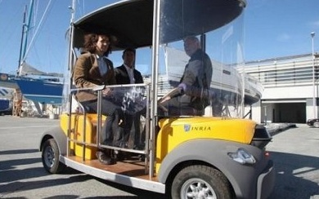
CyBUS - La Rochelle (Francia)
Cybus, prototipi di minibus elettrici completamente autonomi, sviluppati dall’INRIA (l’ente nazionale francese che si occupa di ricerca informatica) e dall’EIGSI (la Scuola di Ingegneria di La Rochelle).
I due minibus non richiedono la presenza fisica di un autista al loro interno, poiché sono equipaggiati con scanners e radars che rilevano gli ostacoli e permettono ai Cybus di evitarli, operando così in tutta sicurezza su una linea che comprende cinque fermate, individuate in tempo reale grazie al sistema GPS, che consente ai due minibus di fermarsi per far salire o scendere i passeggeri.

Slide 7
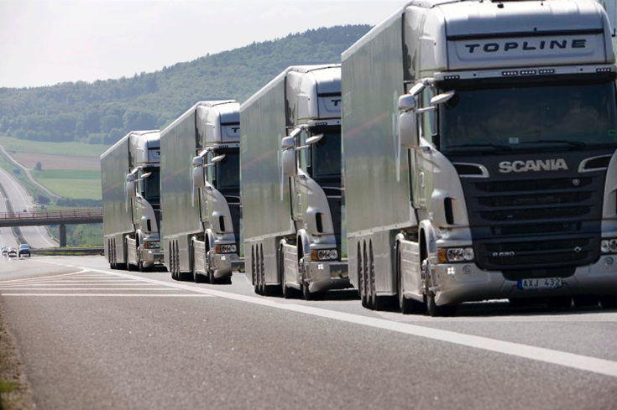
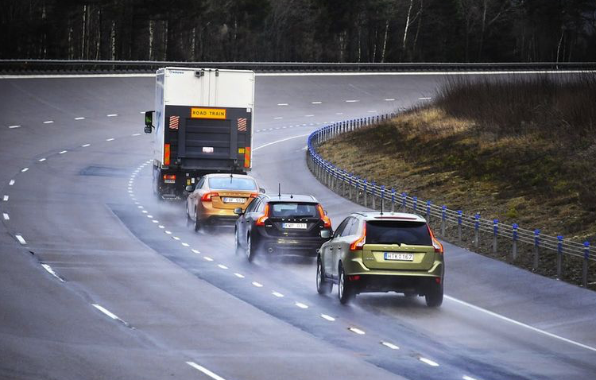
Platooning autostradale
(Moderately Automated Freeway Operation)
Stockholm Cooperative Driving
SARTRE

Slide 8
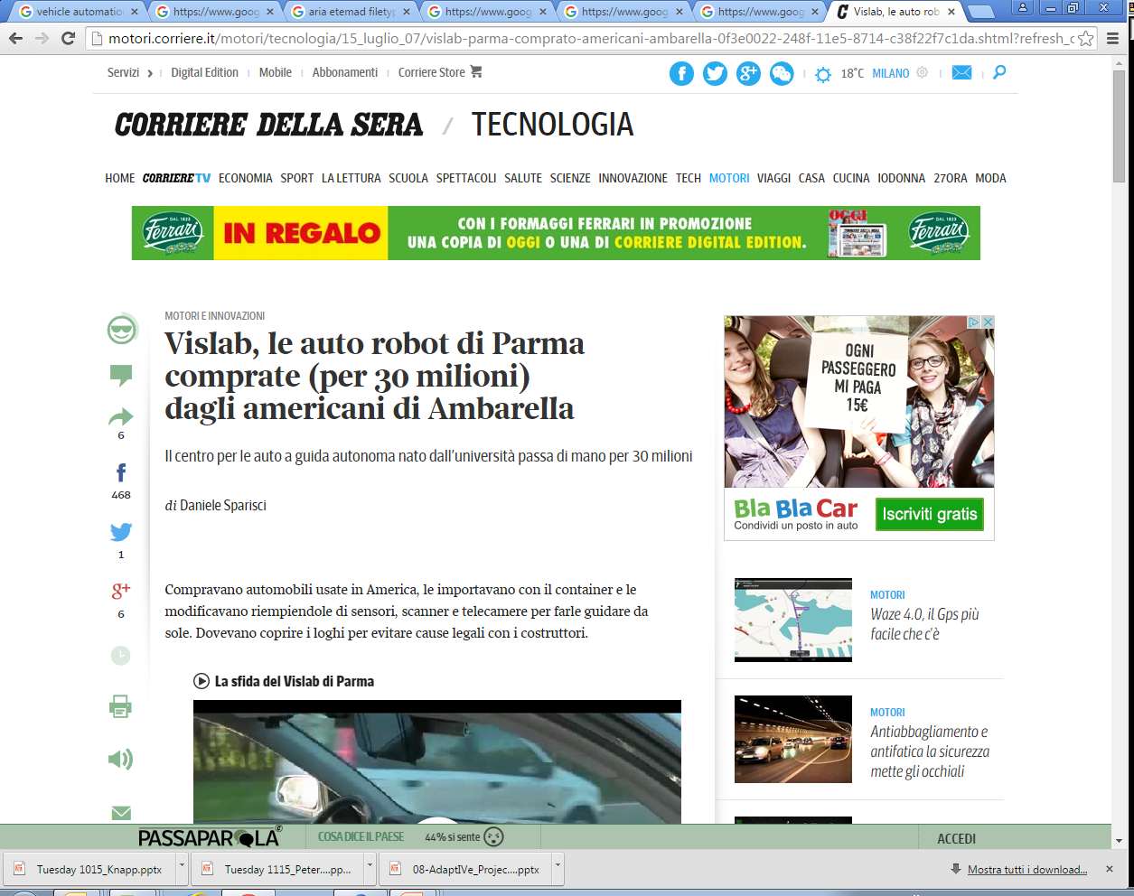

Slide 9
E sul lato strada?

Slide 10
Amsterdam Group
Amsterdam Group
Implementazioni su corridoi e città
C2C-CC
13 OEM e 24
Fornitori a livello
globale
CEDR
27 Autorità stradali
europee
ASECAP
16 membri
5 membri associati
POLIS
58 città e regioni

Slide 11
Strategia
Roadmap tra l’industria automotive e le organizzazioni che operano sull’ infrastruttura,
Roadmap sulle prime implementazioni dei sistemi Cooperativi ITS (C-ITS) in Europa dal 2015 in avanti,
Roadmap mira a fornire raccomandazioni pratiche per i membri dell’AG,
Roadmap a livello dell’AG come guida per l’implementazione dei sistemi Cooperativi ITS nei corridoi.

Slide 12
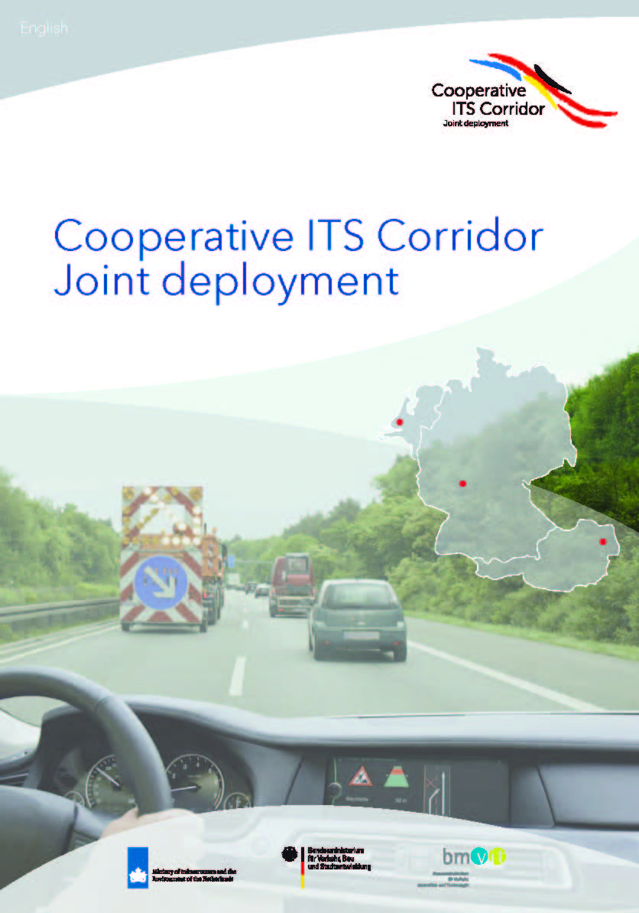

Slide 13
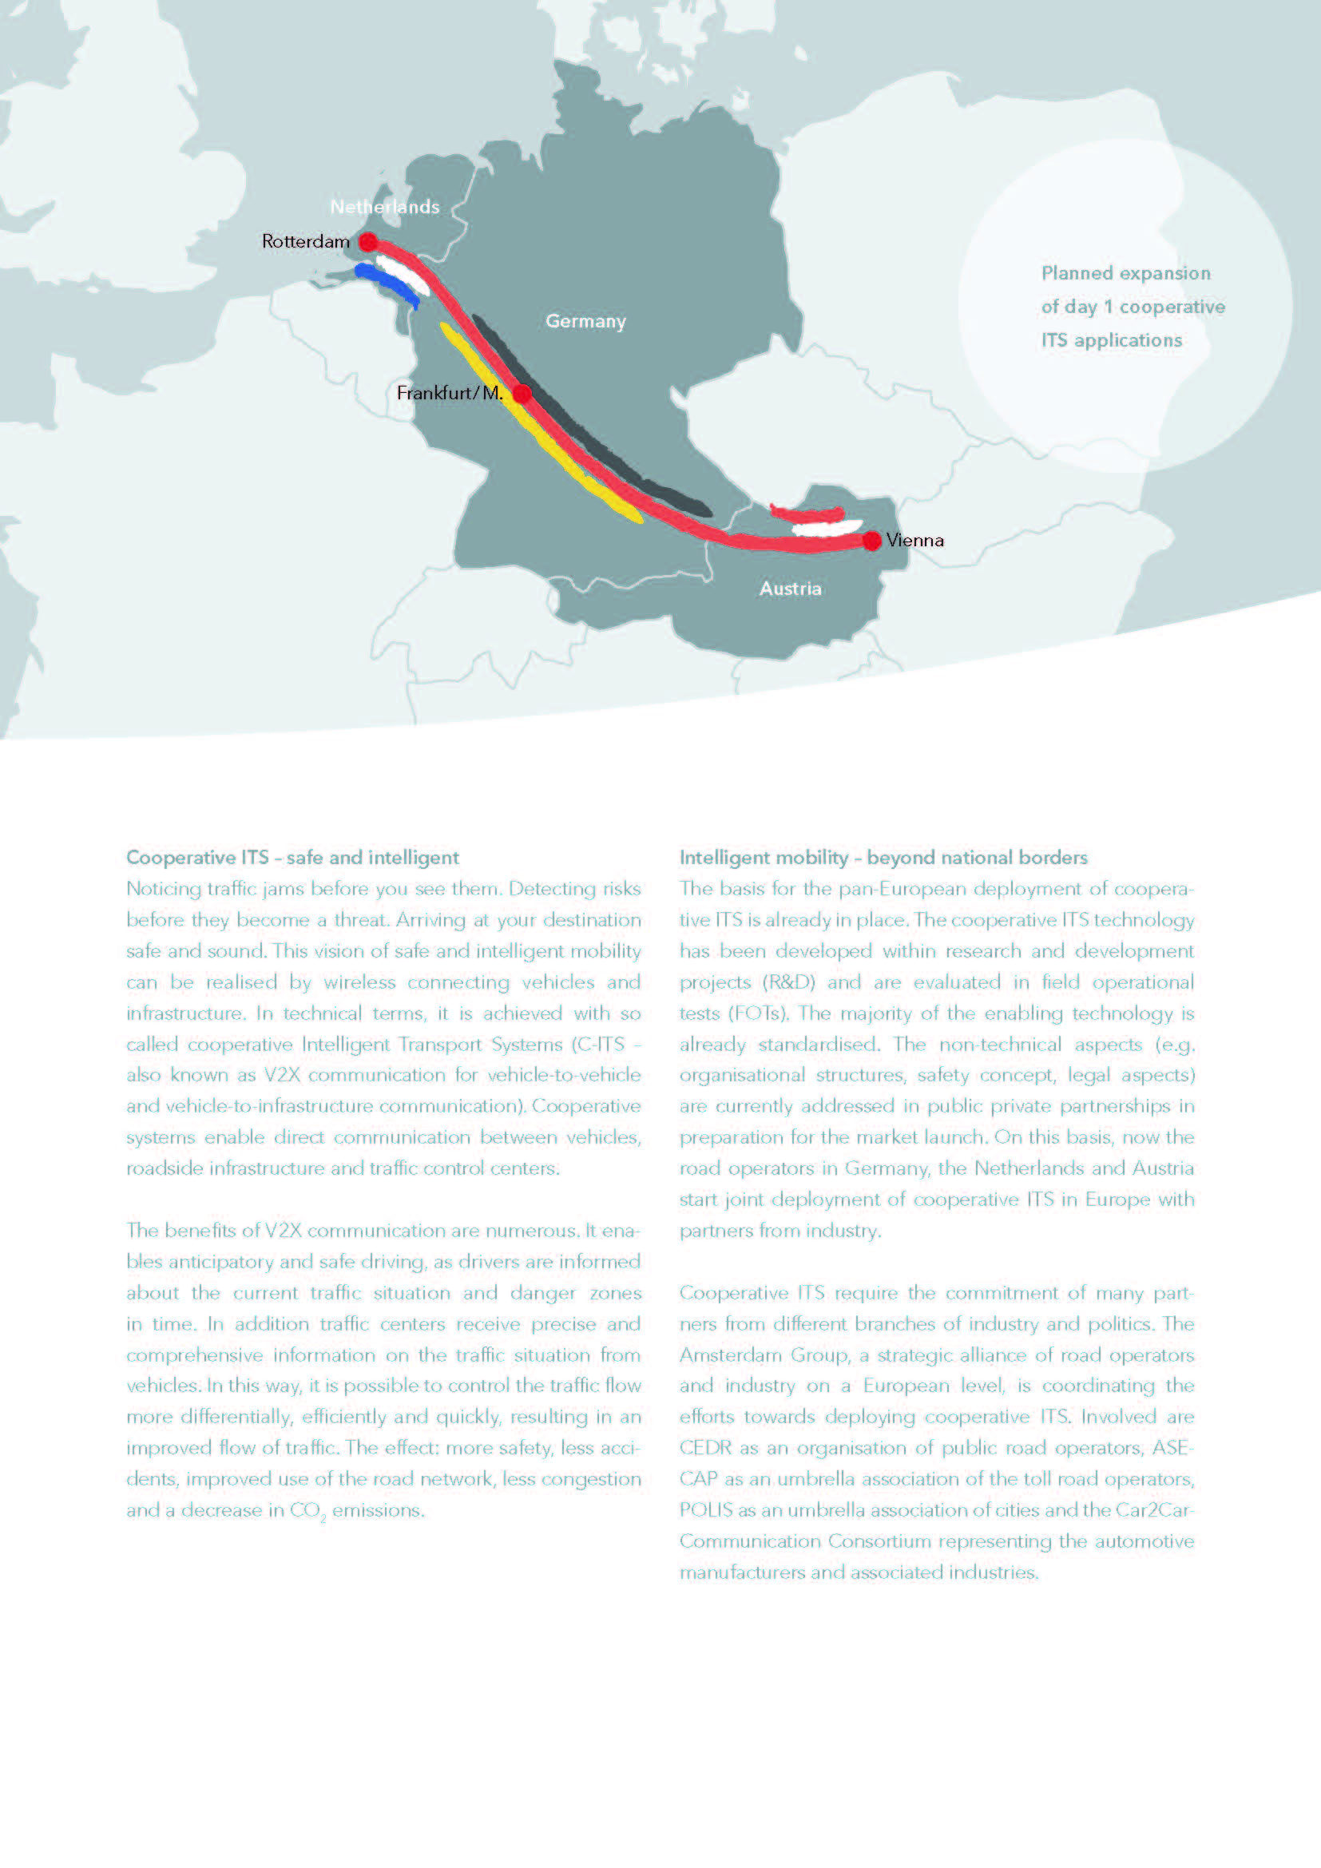

Slide 14
Una cenno al merito

Slide 15
Levels of Automation (BASt 2011)
Assisted driving
The driver permanently controls either longitudinal or lateral control. The other task can be automated to a certain extent by the assistance system.
The system takes over longitudinal and lateral control, the driver shall permanently monitor the system and shall be prepared to take over control at any time.
Partly automated
The system takes over longitudinal and lateral control; the driver must no longer permanently monitor the system. In case of a take-over request, the driver must take-over control with a certain time buffer.
Highly automated
The system takes over longitudinal and lateral control completely and permanently. In case of a take-over request that is not carried out, the system will return to the minimal risk condition by itself.
Fully automated

Slide 16
Levels of driving automation
LKA
ACC
Parking
Assistance
Traffic Jam
Chauffeur
Parking
Garage Pilot
level 0
level 1
level 2
level 3
level 4
level 5
No
auto-
mation
Assisted
Partial auto-
mation
Condi-
tional auto-mation
High auto-mation
Full
auto-
mation
Driver in the loop
No significant change with respect to existing driver assistance systems
Driver out of the loop
Not in accordance with regulatory law (Vienna Convention of 1968, national road law)
Shared responsibility for control between driver and system
➔ need for action
Source: SAE document J3016, “Taxonomy and Definitions for Terms Related to On-Road Automated Motor Vehicles”, issued 2014-01-16, see also http://standards.sae.org/j3016_201401/
Notes:
You all know the SAE J3016 automation levels. And we have adopted them for the project.
One of the obvious differences from ADAS to higher levels of automation is that the driver is giving up control or is sharing control with the vehicle.
Focus for work is on level 3 and 4

Slide 17
Ritorniamo al caso EU/US

Slide 18
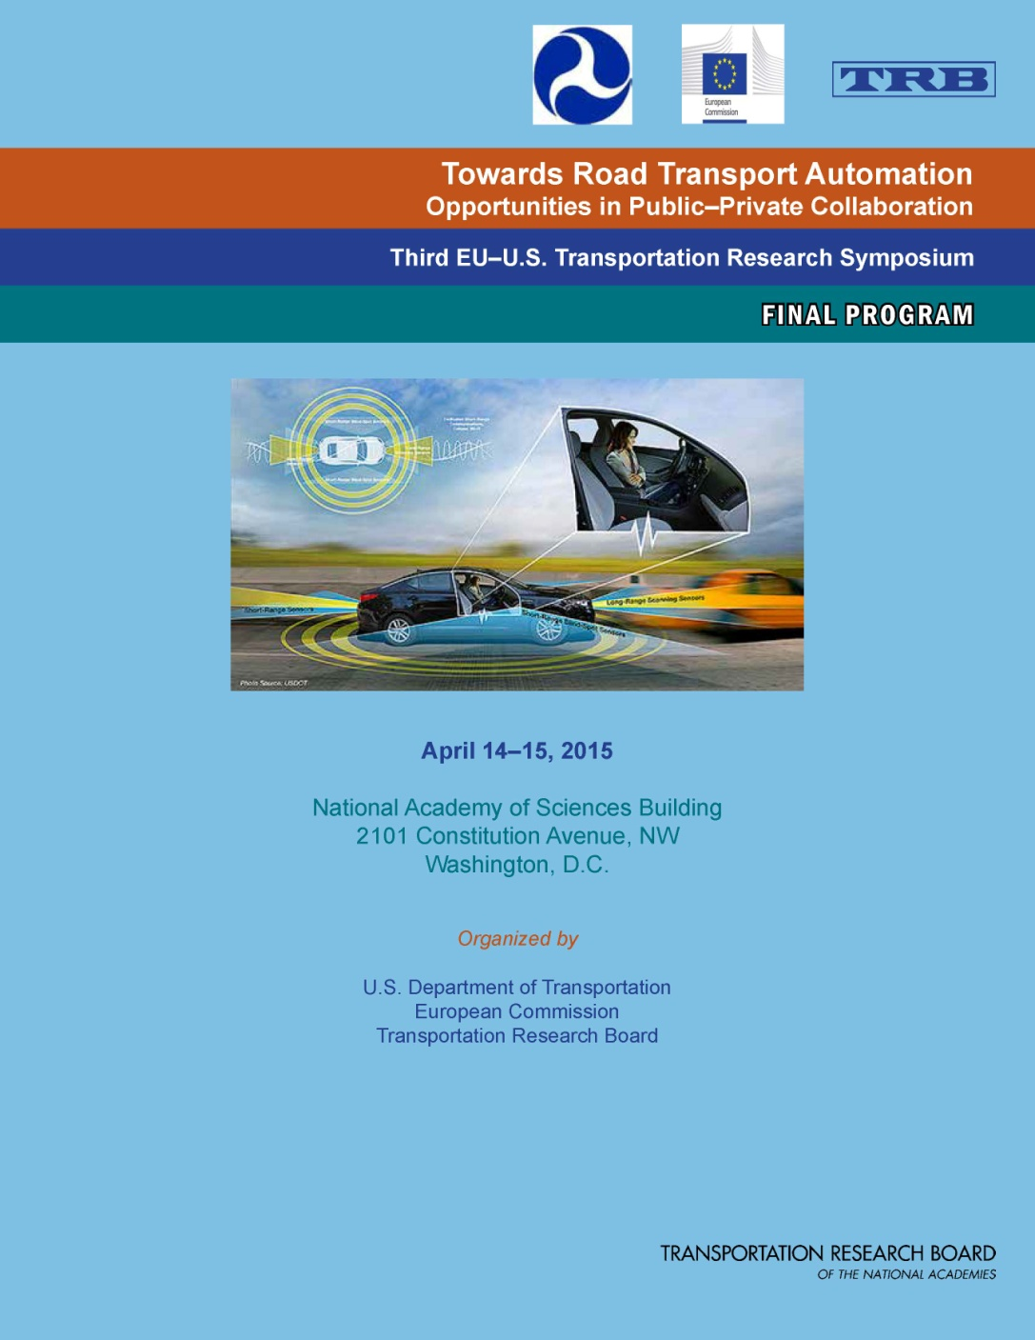
2 esperti EU + 2 esperti USA
Hanno prodotto un “libro bianco”
Trasporto Automatico Stradale come sfida di sviluppo per il mondo Pubblico e Privato
Trasporto Automatico Stradale come Agente di sviluppo sociale

Slide 19
Panoramica
Guida automatica: casi d’uso
USE CASE | Level of Automation (SAE) | Speed | Dedicated space needed | Private or public | Examples Available now (projects) | Interaction with infrastructure (1 low to 5 high)
1 Freeway platooning | 2-3 | High (> 115 km/h) | Possibly both | BOTH | Sartre, Peloton | 3
2 Automated city centre | 3-4 | Low (10-40 mph) | No | BOTH | AdaptIVe | 4
3 Urban Chauffeur | 4 | Low (< 30 mph) | Both | PUBLIC | Google, Citymobil2 | 5

Slide 20
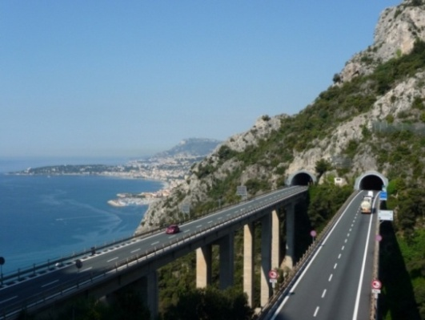
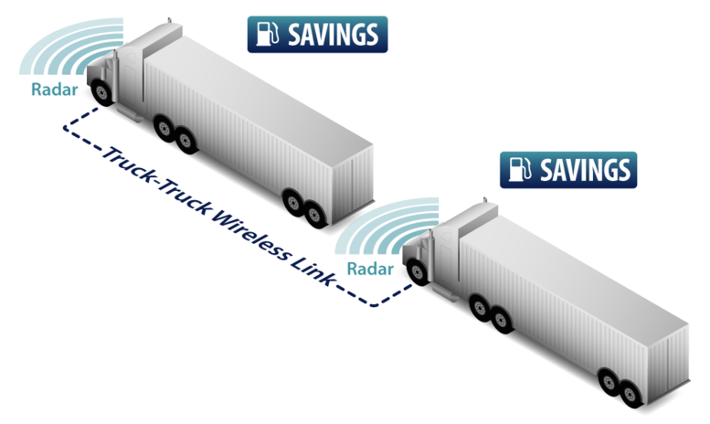
Descrizione
scenario
Caso applicativo 1: Freeway Platooning
  ”Moderatamente Automatizzato", SAE level 2-3
  Veicoli commerciali e veicoli di proprietà privata
  Premesse: approvazione dei veicoli, nulla osta dell’operatore stradale
  Servizio limitato alle sole autostrade e strade principali extraurbane
  Può avere corsie riservate e llimitazioni temporali
Concetto di sistema:
  Veicolo commerciale opera come leader, gli altri veicoli anche pass. seguono
  Comunicazione V2V essenziale, gli standard in vigore/sviluppo
  Miglioramento delle infrastrutture di segnaletica orizzontale, barriere
  Ingresso / uscita automatico dal plotone
  Parametri e funzionamento possono condizionati
  dal tempo ed altri fattori

Slide 21
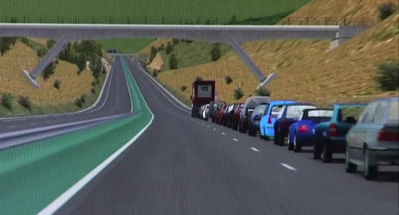
Descrizione
Scenario
Funzionamento e Benefici
Comparsa iniziale dello scenario entro il 2018
  La rete autostradale beneficia della riduzione della congestione, ma sono necessari investimenti sulle infrastrutture
  Il veicolo commerciale di testa deve avere un guidatore certificato
  Nei veicoli che seguono il conducente può svolgere altre attività
  Fino a130 km/h, interdistanza di 6m
  La capacità dell’autostrada è aumentata del 15%
  Il risparmio energetico dell’8% - 16%

Slide 22
Prospettive settoriali/di settore
Domande aperte
È stato valutato adeguatamente il periodo di tempo nei prossimi anni?
Ci sono questioni legali che impediscono questo tipo di intervento?
Ci sono problemi tecnici che impediscono l'operazione?
Ci sono problemi economici che impediscono questa operazione?
Qual è il ruolo della ricerca per facilitare il processo globale?
Siamo in grado di trovare un efficiente spazio di cooperazione UE-USA in materia?
?

Slide 23
Conclusione a colori

Slide 24


A TORINO VA IN SCENA LA SICUREZZA STRADALE
www.autostradafacendo.it

Slide 25
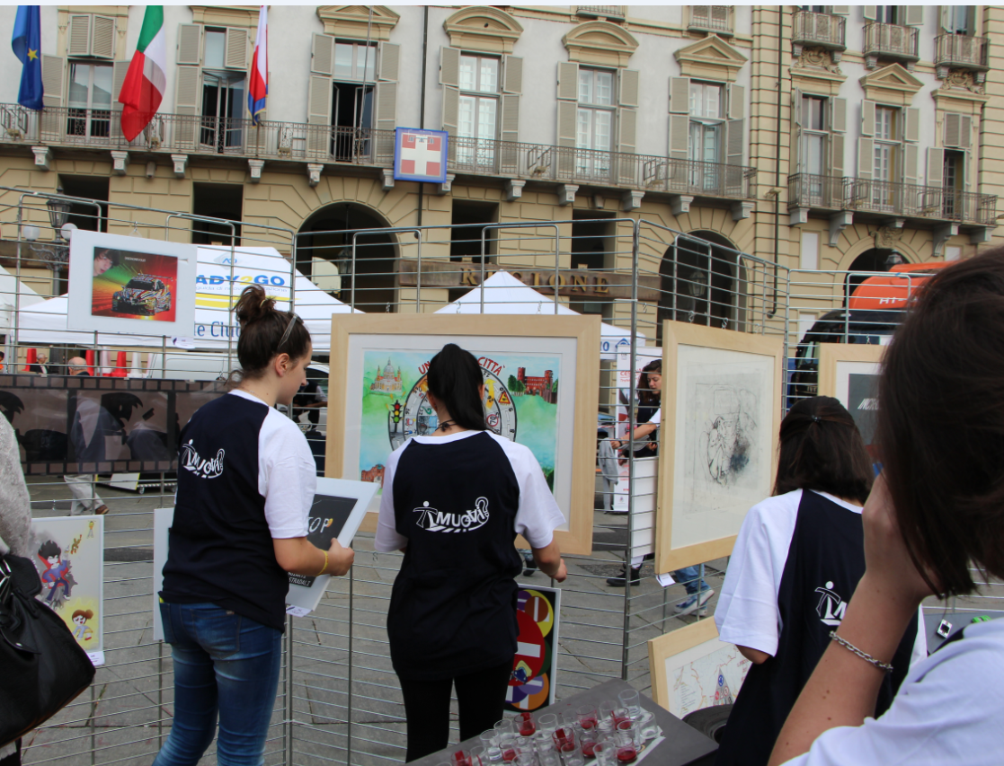
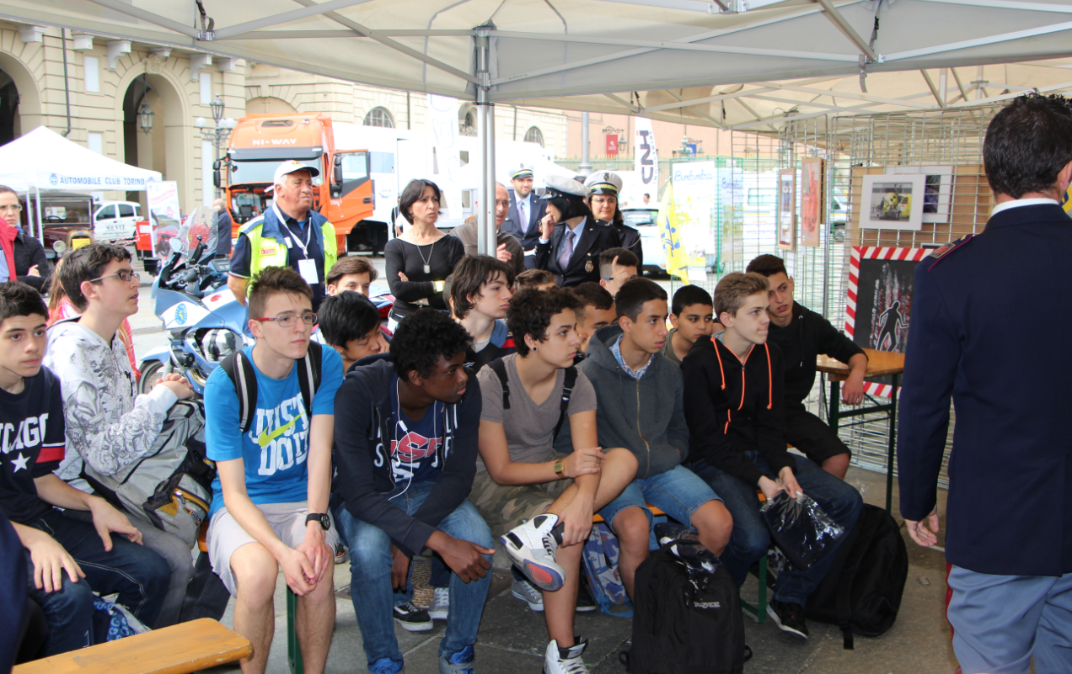
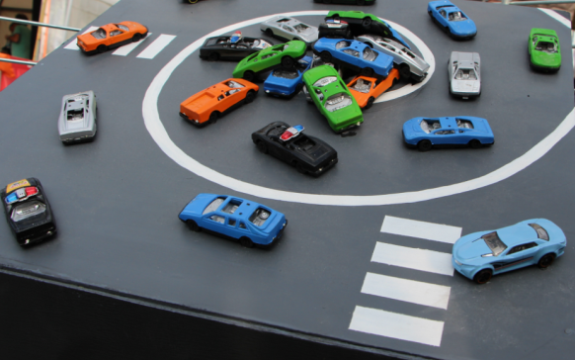
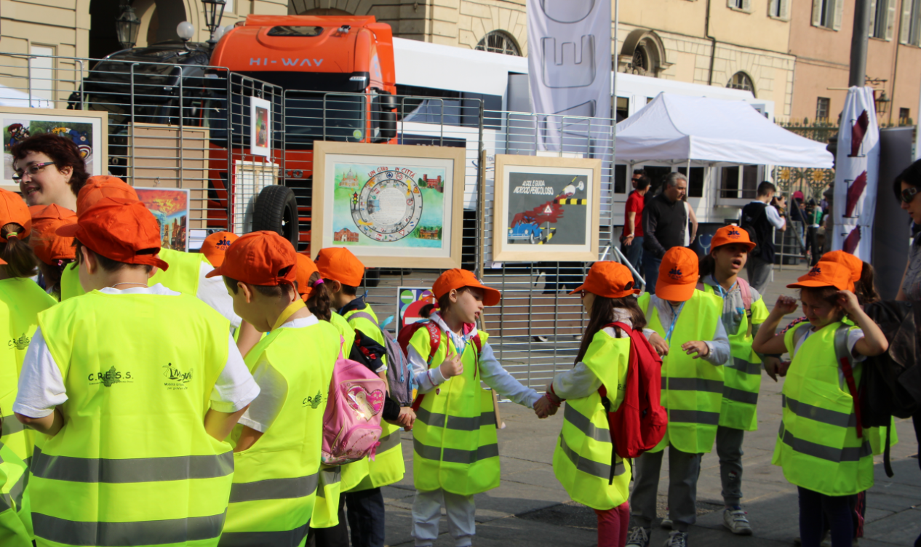
I RAGAZZI TORINESI PER STRADE PIÙ SICURE
www.autostradafacendo.it
Notes:
391

Slide 26
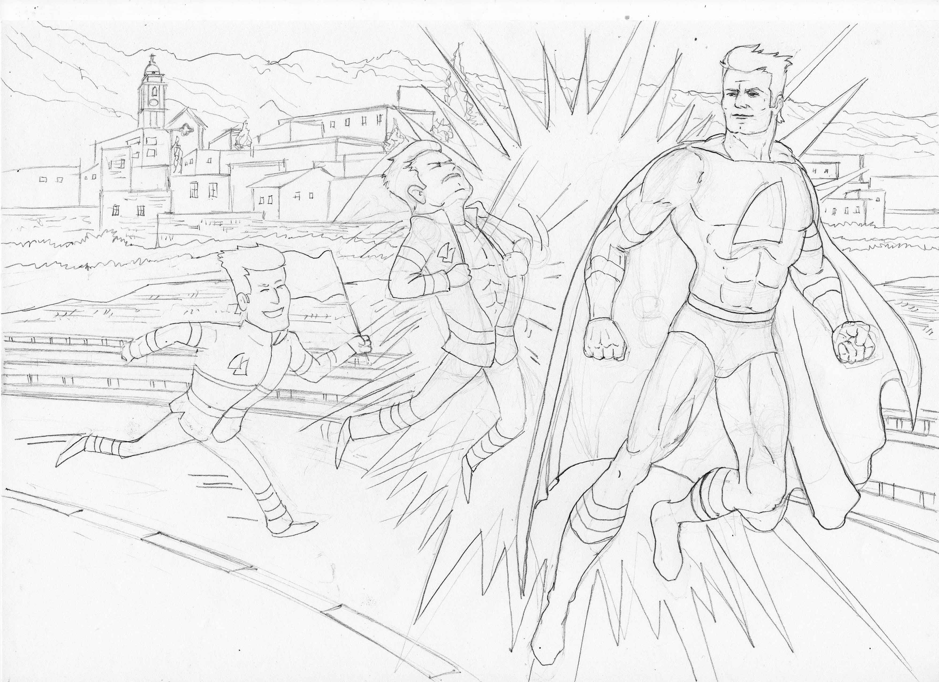

Slide 27

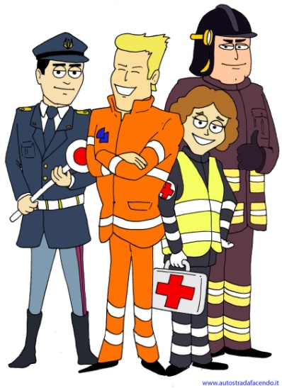

Slide 28
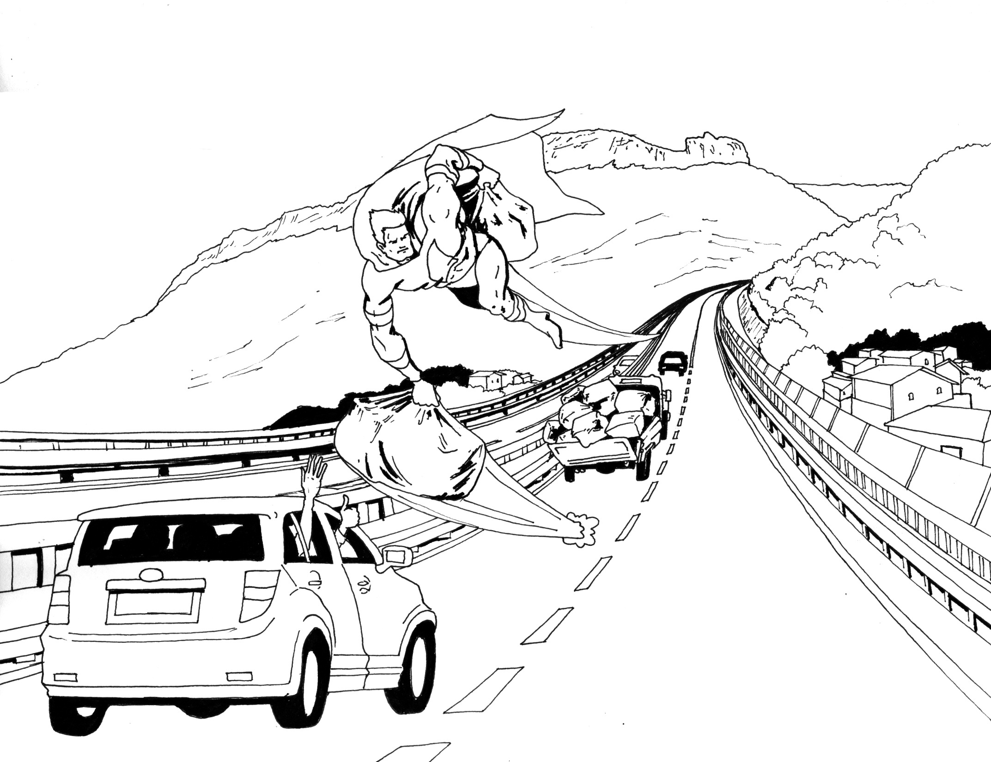

Slide 29
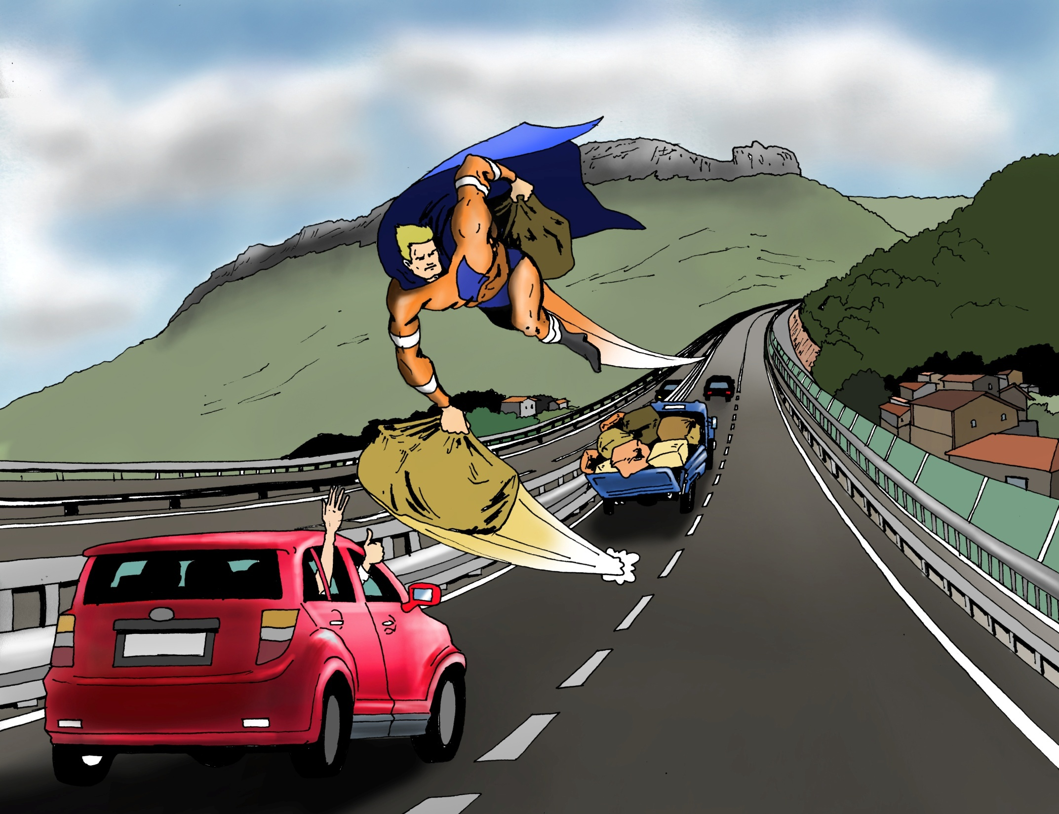

Slide 30
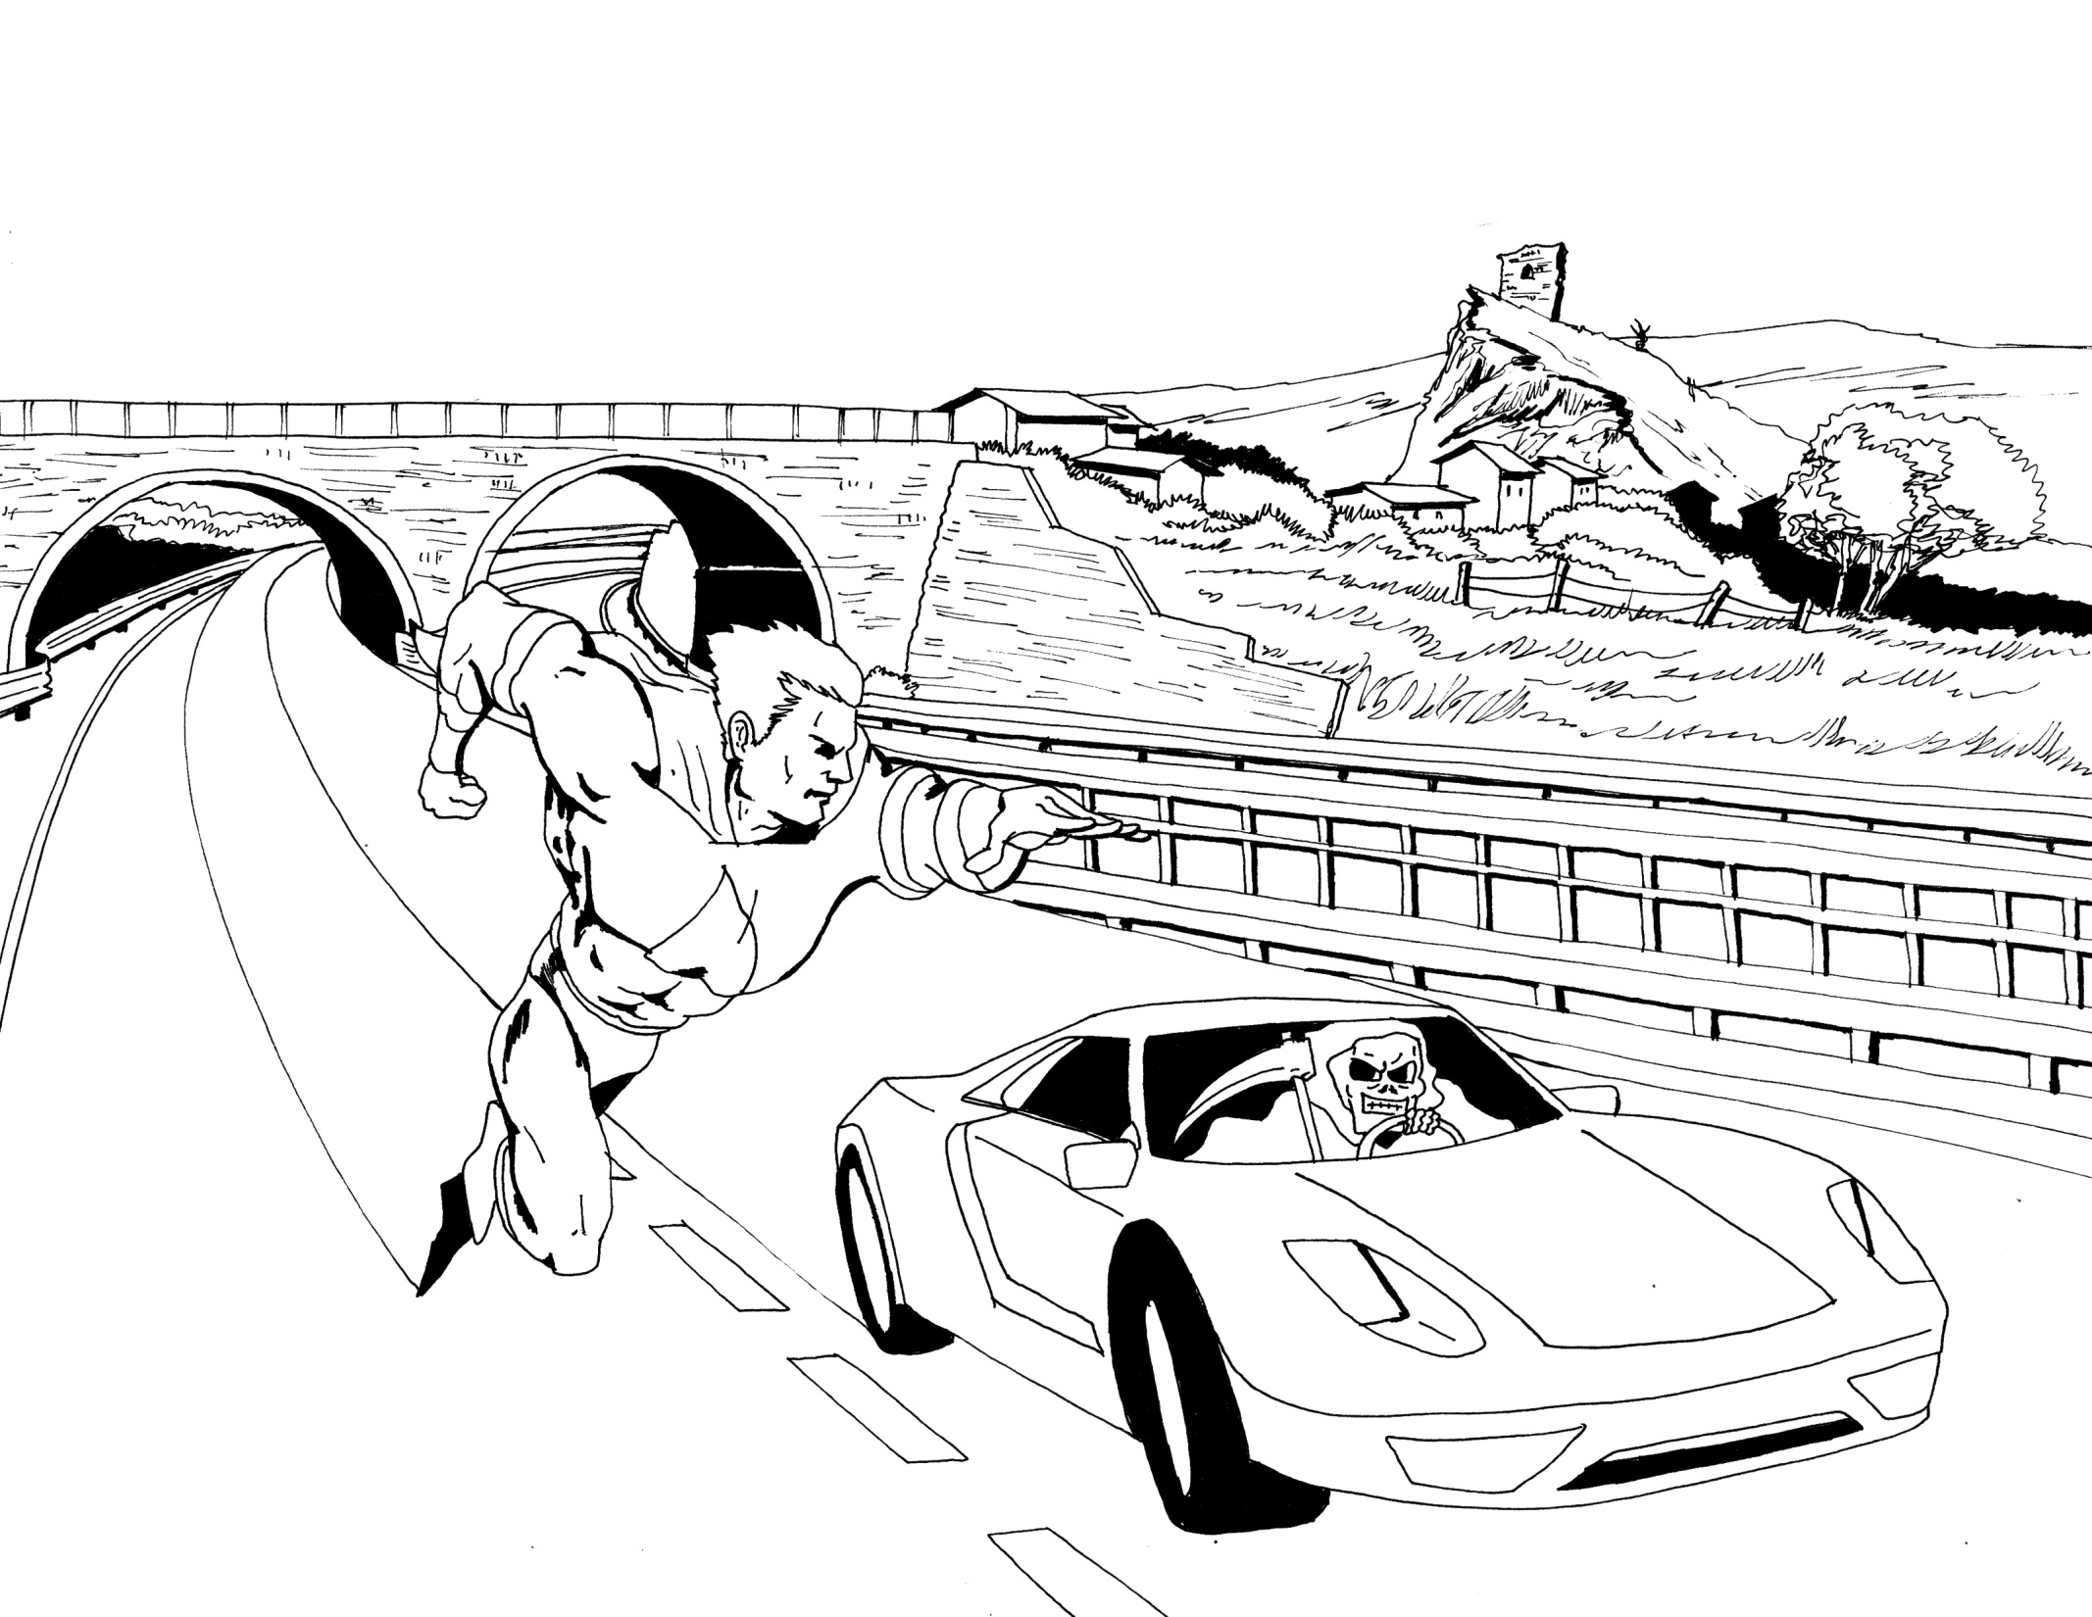

Slide 31
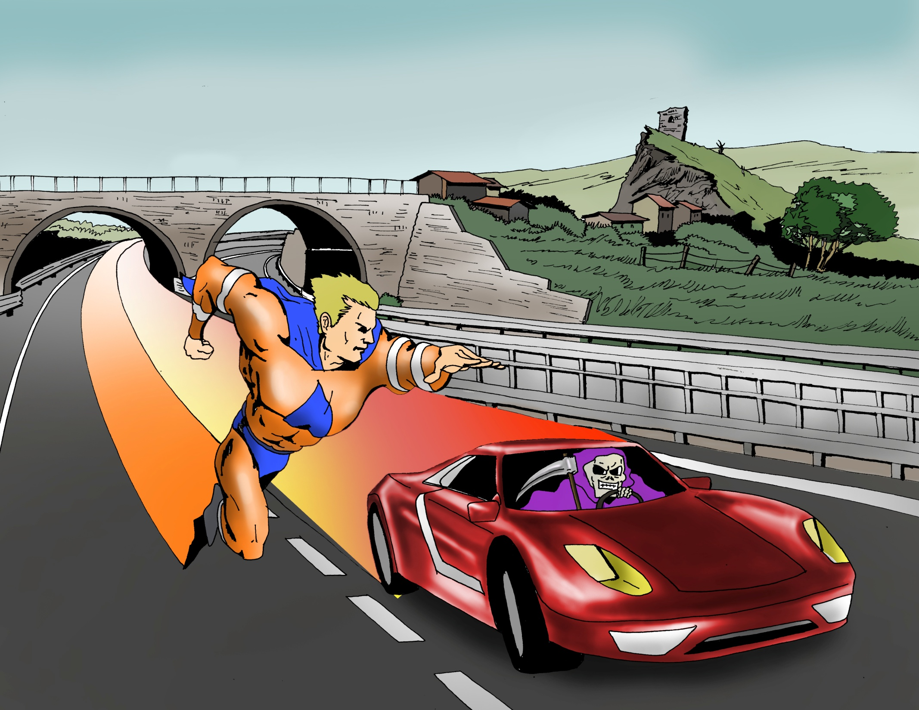

Slide 32
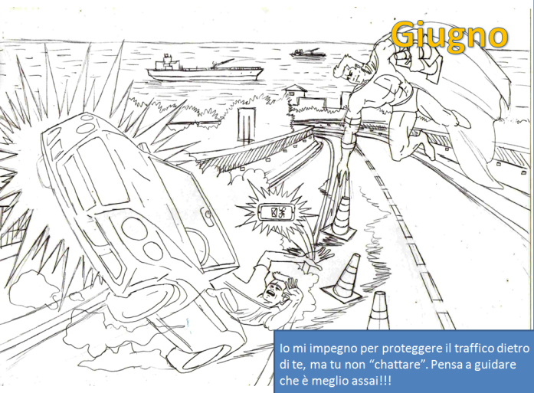
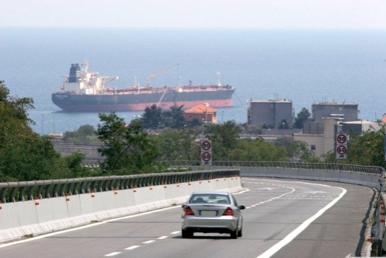

Slide 33

Grazie per la
VOSTRA GENTILE ATTENZIONE

